Slide 1
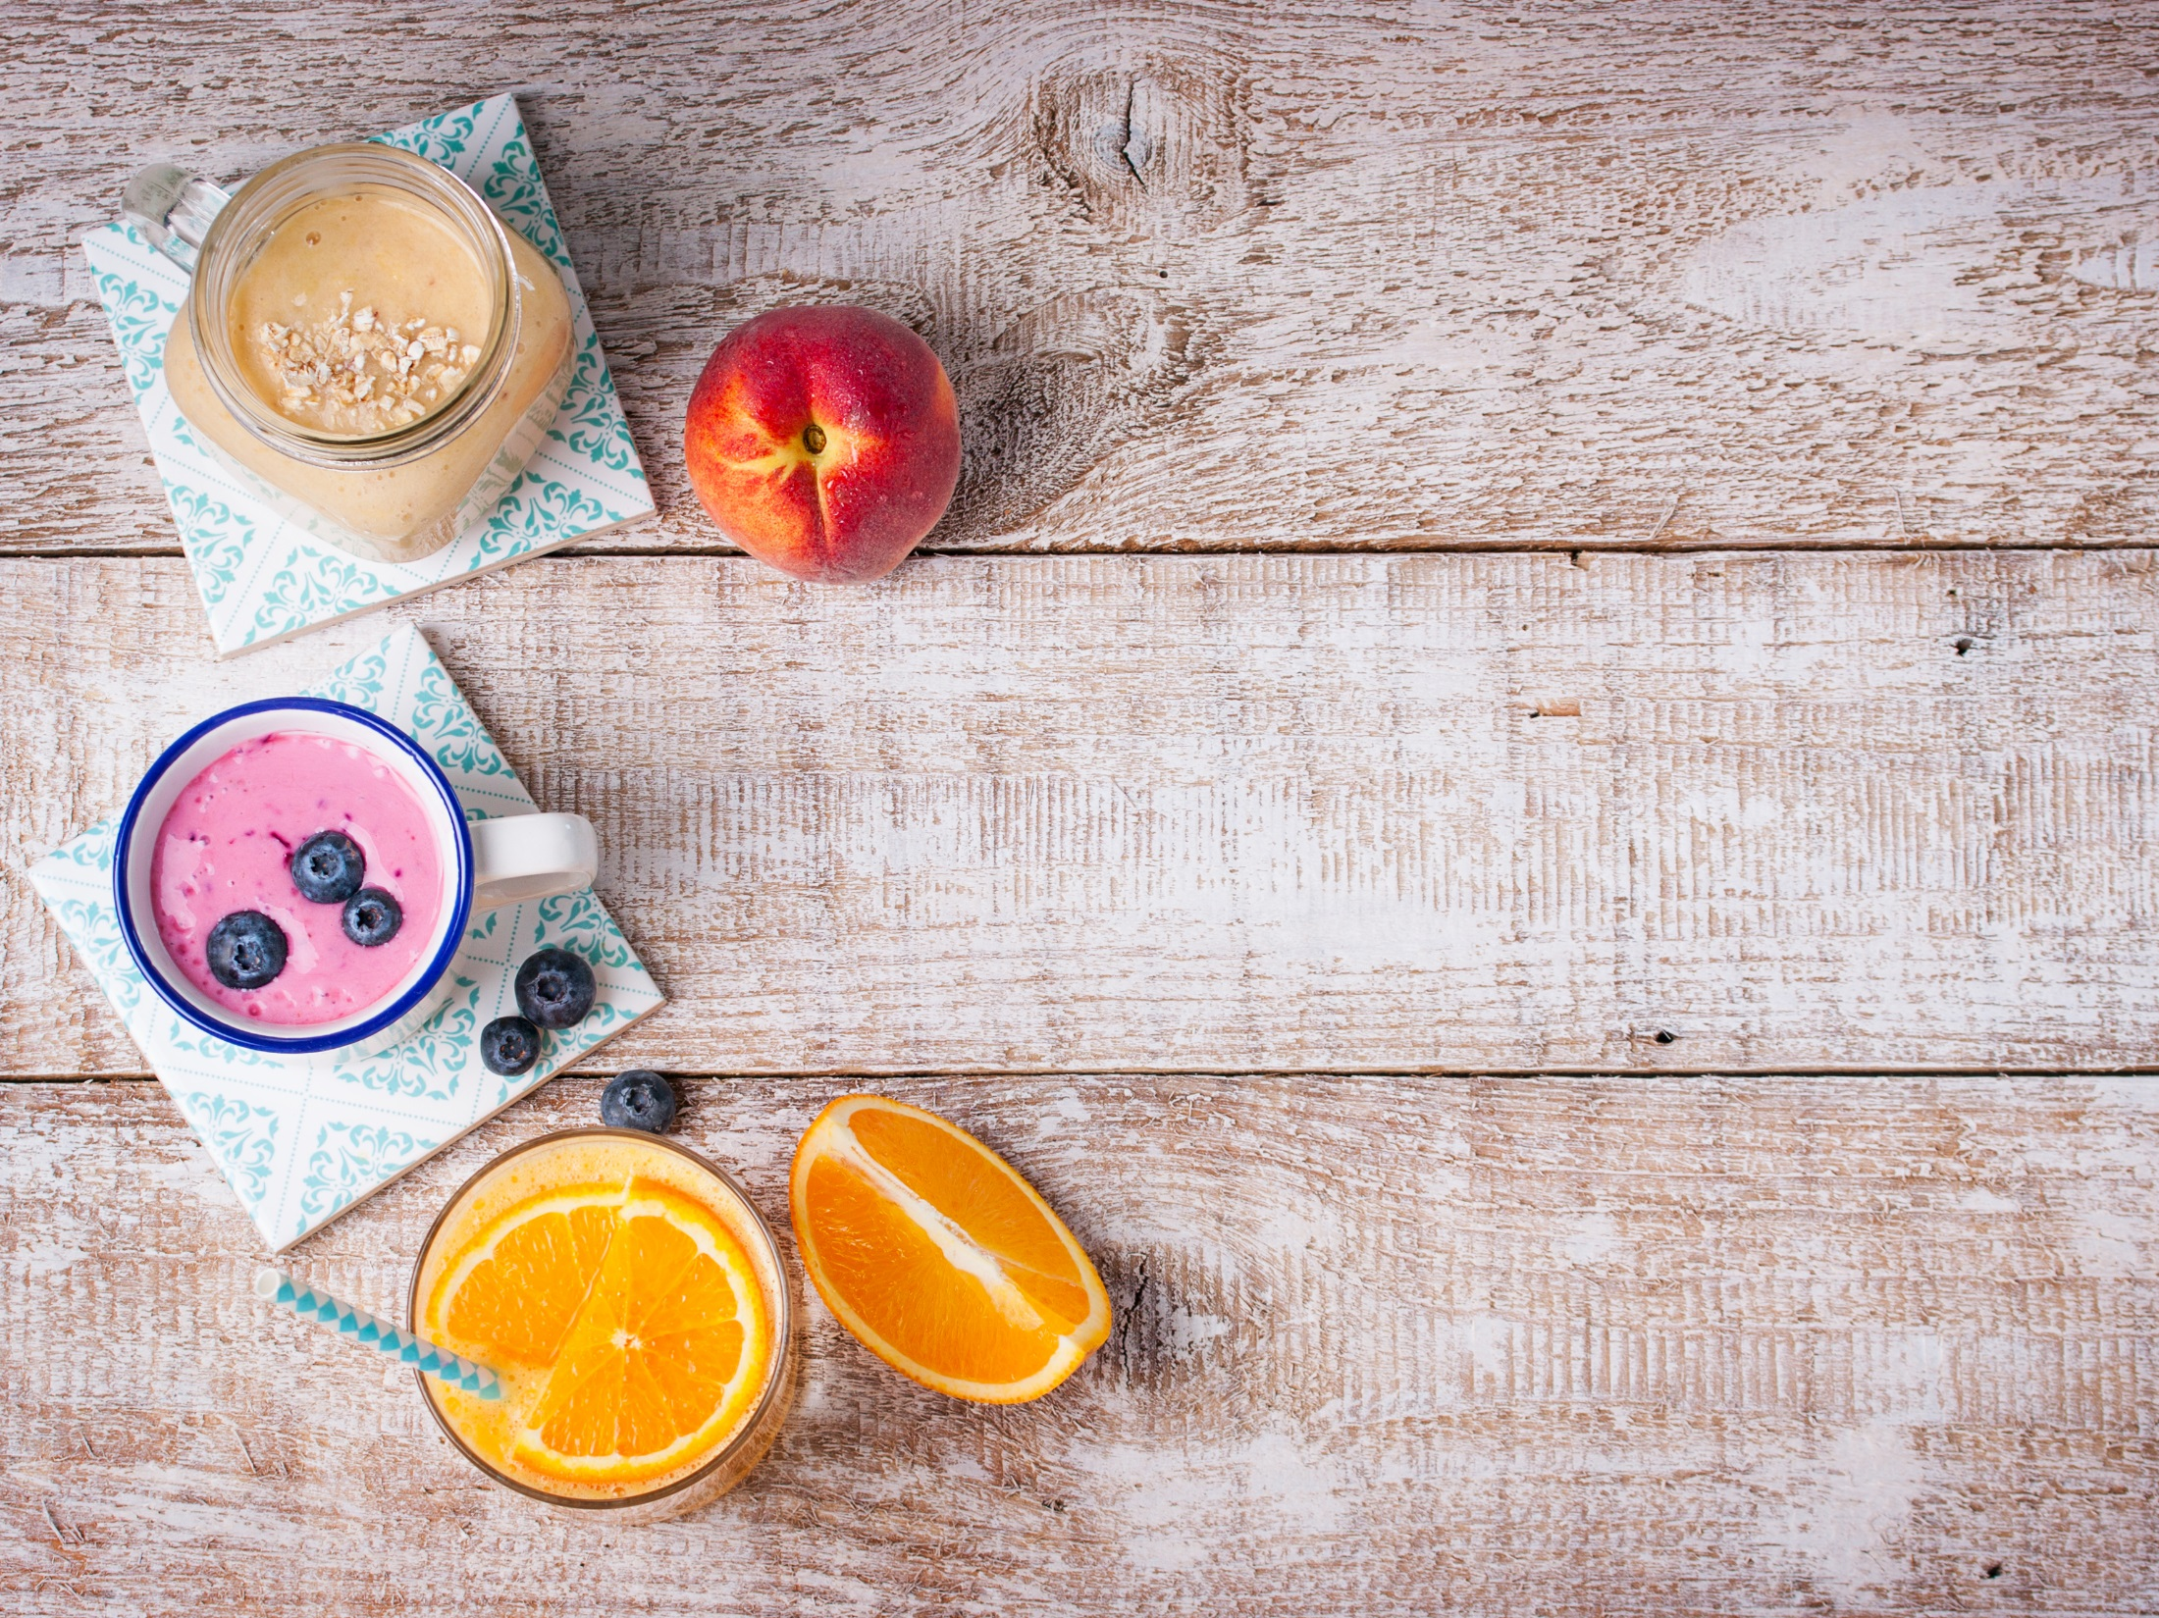
«Сохранение здорового образа жизни»
Подготовила:
Костякова Нина
МКОУ «Куркинская СОШ №2»

Slide 2
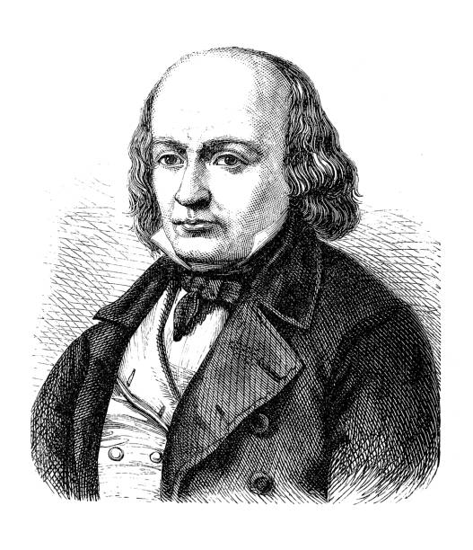
Пьер Жан Беранже сказал:
« Здоровье гораздо более зависит от наших привычек и питания, чем от врачебного искусства.»
Французский поэт

Slide 3
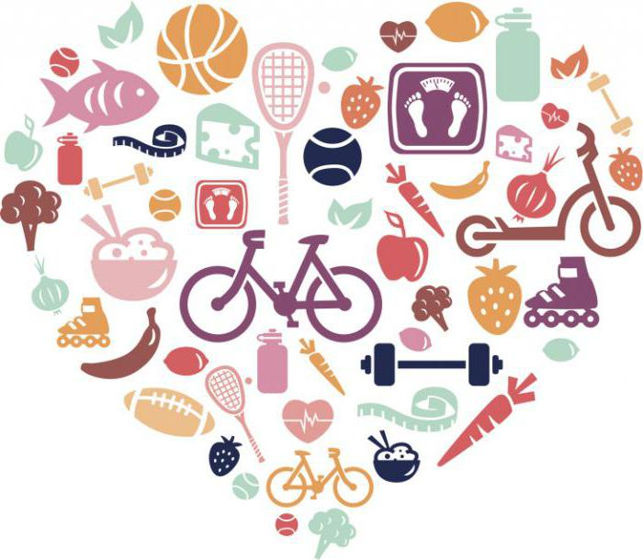
Основные составлющие ЗОЖ:
Правильное питание
Спорт
Личная гигиена
Здоровый сон
Закаливание
Отказ от вредных привычек

Slide 4
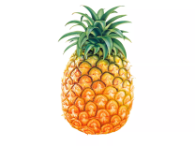
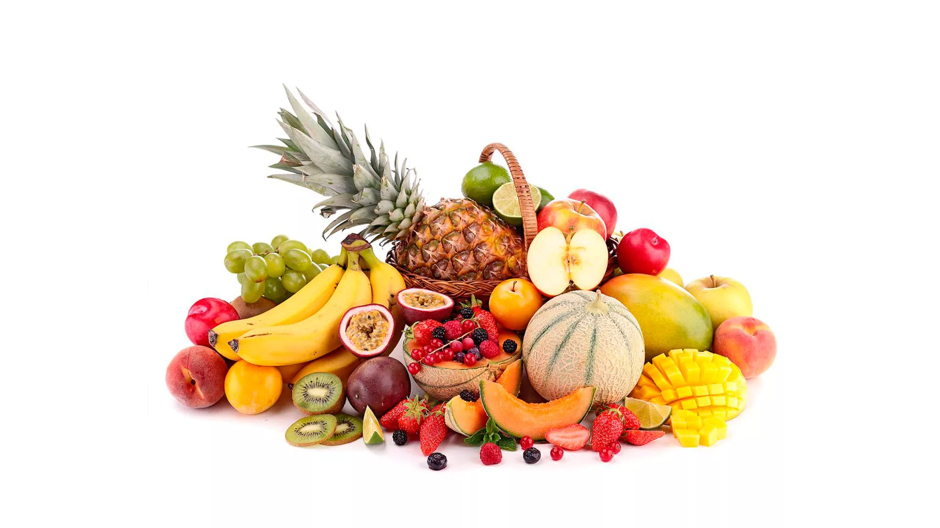
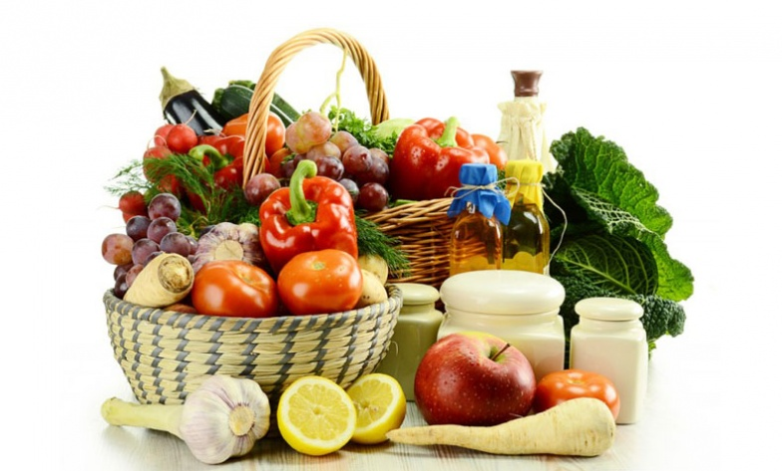
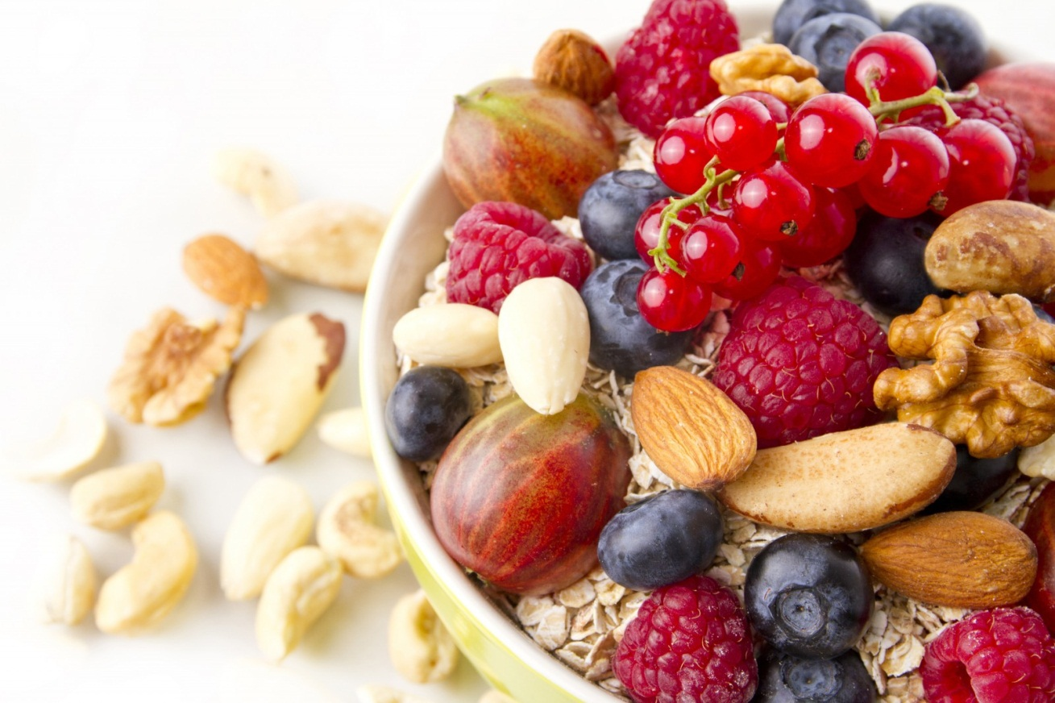
«Мы – это то, что мы едим»
Питаться правильно, прежде всего, подразумевает под собой употреблять только полезные продукты питания..
Несколько полезных правил:
Еда должна быть
разнообразной.
Не менее 5 приемов
пищи в сутки
Пить, пить и еще раз
Пить
Кушайте медленно

Slide 5
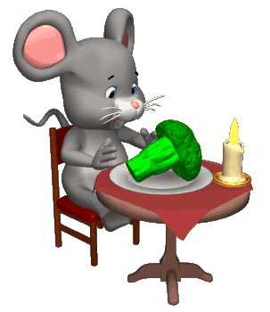
Факты о правильном питании
Мы думаем о еде около ста раз в день
Есть после шести можно (Достаточно кушать последний раз за три-четыре часа до сна)
полезные сладости можно употреблять без вреда для фигуры (Надо лишь научиться дозировать количество сладкого и выбирать полезные сладости, например, фрукты, сухофрукты)
сокращение количества соли снижает риск гипертонии

Slide 6
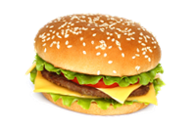
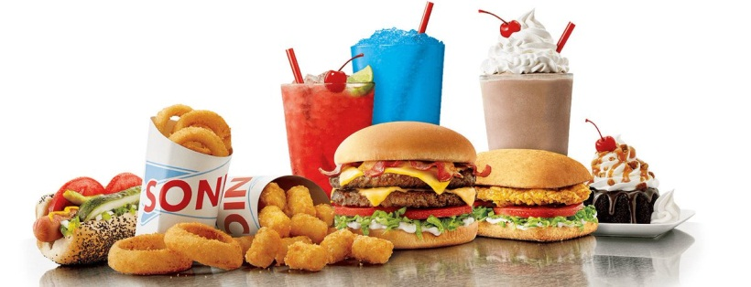
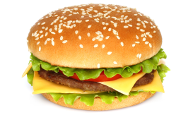
Вредные продукты отравляют ваш организм
Знаете ли вы, что даже гуашь, разбавленная в воде и приправленная сахаром не так вредна как цветная газировка? Считается, что фаст-фуд лучше всего запивать газированной водой, но это лишь хитрый маркетинговый ход. На самом деле газировка обостряет чувство голода, и вам хочется съесть еще один гамбургер. Кстати Кока-Кола Лайт ни сколько не лучше обычной Колы. В ней содержится заменитель сахара, который намного вреднее.

Slide 7
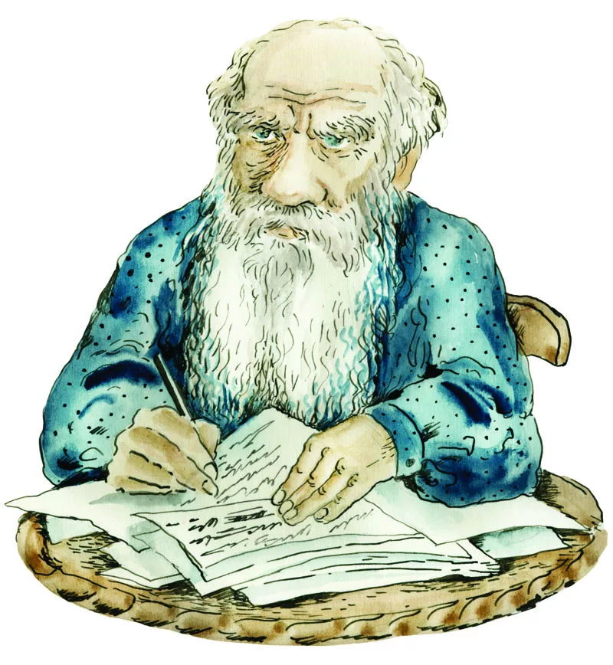
Спорт полезен для здоровья по
следующим причинам:
Укрепляется опорно-двигательный аппарат
Укрепляется и развивается нервная система.
Повышается иммунитет и улучшается состав крови
Занятия спортом помогают отвлечься от проблем и снизить уровень стресса.
Регулярные занятия спортом облегчают засыпание и
улучшают качество сна.
Спорт оказывает положительное воздействие на память и творческие способности.
«Надо непременно встряхивать себя физически, чтобы быть здоровым нравственно.»

Slide 8
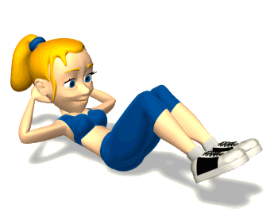
Интересные факты
о зарядке и спорте
Бег трусцой продлевает жизнь на 5 лет
психологи уверены, утренняя зарядка – эффективный способ повышения самооценки, уверенности в себе; ежедневная 10-минутная утренняя зарядка позволяет контролировать весовые показатели организма и давление, в крупной американской компании по производству ЭВМ введены 30-минутные перерывы для сотрудников, чтобы те занимались бегом и, таким образом, укрепляли свое здоровье;

Slide 9
Сидячий образ
жизни
Наступлением эпохи телевидения, компьютеров и работы в офисах мы стали сидеть больше чем когда-либо: 9,.3 часа в день.
У тех, кто проводит сидя более шести часов в день вероятность смерти в течение 15 лет на 40 процентов больше, если сравнивать с теми, кто сидит менее трех часов в день.
Люди, страдающие ожирением, в день сидят на 2,5 часа больше, чем худые. Люди, которые работают сидя, в два раза чаще страдают от сердечно-сосудистых заболеваний по сравнению с теми, кто работает стоя.

Slide 10
Кусочек статистики
В апреле 2015 число сторонников спорта достигло 61 процент - максимум за последние 9 лет.(Таковы итоги опроса, проведенного ВЦИОМ 11-12 апреля 2015. В опросе приняли участие 1600 человек из 130 населенных пунктов России.)
Согласно полученным данным, 16% россиян регулярно тренируются, 24% и 21% занимаются физическими упражнениями время от времени и редко.
При этом более активными «спортсменами», как показал опрос, оказалась молодежь в возрасте от 18 до 24 лет (87%), а также люди с высшим образованием (71%) и высоким
достатком (72%).

Slide 11
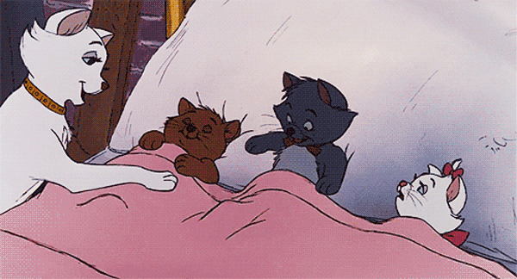
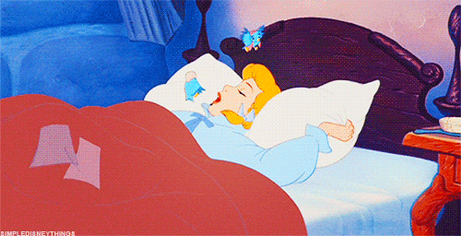
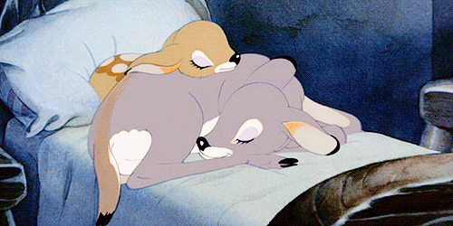
Зачем нужен здоровый сон?
Во время сна процессы старения замедляются.
Сон укрепляет иммунную систему
Во время сна происходит снижение в крови гормона коризола. Это гормон стресса.
Мозгу необходимо, чтобы мы ночью спали и не мешали ему как минимум 6 часов, утверждают американские ученые Мэтью Уокер и Брайс Мэндер.
Хроническая нехватка сна (менее 6 часов в сутки) ведёт к расстройству слуха и зрения, повышению тревожности, навязчивым состояниям и нервным тикам, неспособности сосредоточиться, апатии и общей слабости, нарушению обмена веществ и быстрому набору веса.

Slide 12
Факты о гигиене
— по результатам исследований Всемирной организации здравоохранения (ВОЗ) было установлено, что мытье рук с мылом и водой сокращается количество смертей от диарейных заболеваний на 50%;
— по оценкам ученых из Великобритании более миллиона жизней можно было бы сохранить если бы все люди регулярно мыли руки;
— наибольшее количество вспышек пищевых отравлений происходит по причине грязных рук соприкасающиеся с пищей, а не из-за испорченных продуктов;
— в течении первых 15 минут приема душа, среднестатистический человек смывает от 6х10⁶общего микробного числа золотистого стафилококка
Личная гиена включает:
Гигиена тела.
Гигиена волос
Гигиена
полости рта.
Гигиена
спального
места.

Slide 13
Польза закаливания
Благоприятно воздействует на нервную систему;
увеличивает силу мышц;
улучшает кровообращение;
нормализует артериальное давление;
улучшает обмен веществ;
повышает выносливость и работоспособность;
улучшает настроение человека, придает ему бодрость и повышает тонус всего организма.

Slide 14
Отказ от вредных привычек
Курение, переедание, игромания, наркомания, алкоголизм – все эти увлечения значительно сокращают жизнь человека. Бороться с такими пристрастиями чрезвычайно сложно, но это выполнимо.
Советы психолога:
Умейте признавать собственные ошибки и исправляйте их
Убирайте все сразу. То есть, борясь с одной вредной привычкой, не оставляйте места и для других.
не пытайтесь оправдаться, прежде всего, самому себе.
Примите возникающий дискомфорт, как нечто необходимое. Как тренировка, которая приведет вас к получению нового и очень нужного жизненного опыта.
Специалисты утверждают, что главные виновники зарождения у человека вредных привычек – это скука и стресс.

Slide 15
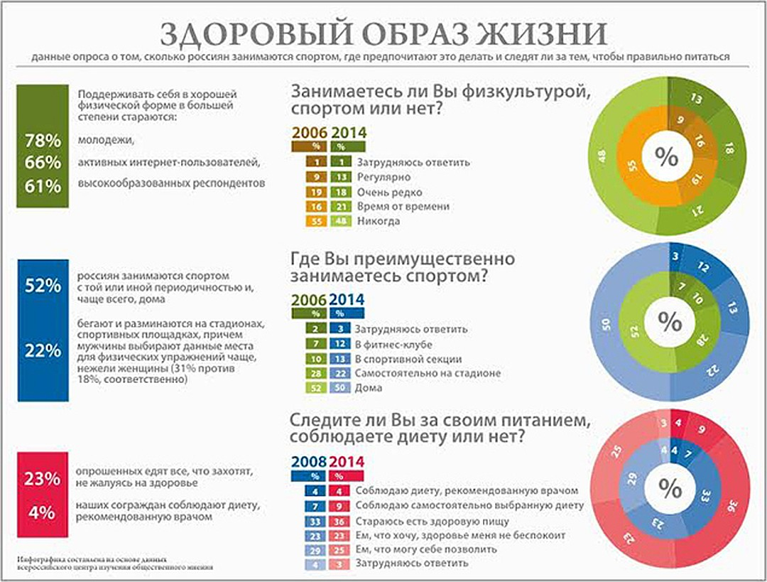
Статистика

Slide 16
Спасибо за внимание!

